Slide 1
DINAMIKA PARTIKEL
S A F I T R I
0601135008

Slide 2
Apakah Dinamika Patikel itu?
Dinamika Partikel adalah Cabang dari Ilmu Mekanika (Gerak) yang mempelajari gerak dan penyebab dari gerak itu (gaya).

Slide 3
HUKUM NEWTON
Standar Kompetensi :
Menerapkan konsep dan prinsip dasar kinematika dan dinamika
benda titik
Kompetensi Dasar :
2.3 Menerapkan Hukum Newton sebagai prinsip dasar dinamika
untuk gerak lurus, gerak vertikal, dan gerak melingkar
beraturan
Indikator hasil belajar :
Menjelaskan pengertian Hukum Newton I
Mengidentifikasi penerapan Hukum Newton I dalam kehidupan sehari-hari.
Menjelaskan pengertian Hukum Newton II
Mengidentifikasi penerapan Hukum Newton II dalam kehidupan sehari-hari.
Menjelaskan pengertian Hukum Newton III
Mengidentifikasi penerapan Hukum Newton III dalam kehidupan sehari-hari.

Slide 4
Tujuan Pembelajaran:
Setelah melaksanakan proses pembelajaran,
diharapkan siswa mampu:
Menjelaskan pengertian Hukum Newton I
Mengidentifikasi penerapan Hukum Newton I dalam kehidupan sehari-hari
Menjelaskan pengertian Hukum Newton II
Mengidentifikasi penerapan Hukum Newton II dalam kehidupan sehari-hari
Menjelaskan pengertian Hukum Newton III
Mengidentifikasi penerapan Hukum Newton III dalam kehidupan sehari-hari

Slide 5
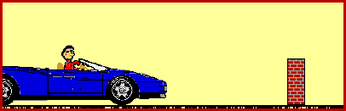
APLIKASI HUKUM 1 NEWTON
MENGAPA ORANG ITU BISA TERPENTAL ????

Slide 6
HUKUM 1 NEWTON
Menurut Hukum pertama Newton, setiap benda memiliki sifat inert (lembam), artinya bila tidak ada ganguan dari luar benda cenderung mempertahankan keadaan geraknya (diam atau bergerak).
Dengan demikian hukum Newton yang pertama dapat kita rumuskan sebagai berikut :
Dalam kerangka inersial, setiap benda akan tetap dalam keadaan diam atau bergerak lurus beraturan, jika Resultan (jumlah/hasil) gaya yang bekerja pada benda itu sama dengan nol.

Slide 7
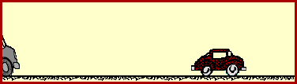
APLIKASI HUKUM 1 NEWTON
APA YANG TERJADI DENGAN TANGGA TERSEBUT ???

Slide 8
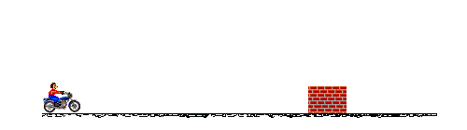
APLIKASI HUKUM 1 NEWTON
BAGAIMANA DENGAN PERISTIWA YANG INI ??
JELASKAN MENURUT PENDAPATMU !

Slide 9
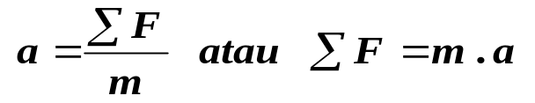

HUKUM KEDUA NEWTON
Hukum kedua Newton menyatakan hubungan antara gaya dan perubahan keadaan gerak secara kuantitatif (a). Newton menyebutkan bahwa kecepatan perubahan kuantitas gerak suatu partikel sama dengan resultan gaya yang bekerja pada partikel tersebut. Dalam mekanika klasik pada umumnya massa partikel m adalah tetap, hukum II Newton dituliskan sbb:
= gaya resultan yang bekerja pada benda
Gaya sebesar 1 Newton diartikan sebagai besarnya gaya yang bila dikerjakan pada benda bermassa 1 kilogram akan menghasilkan percepatan 1 meter per sekon kuadrat.

Slide 10
APLIKASI HUKUM KEDUA NEWTON

Slide 11
APLIKASI HUKUM KEDUA NEWTON

Slide 12
HUKUM KETIGA NEWTON
Menurut hukum ketiga Newton:
Setiap gaya mekanik selalu muncul berpasangan, yang satu disebut aksi dan yang lain disebut reaksi, sedemikian rupa sehingga aksi = - reaksi.
Yang mana disebut aksi dan yang mana yang disebut reaksi tidaklah penting, yang penting kedua-duanya ada.
Sifat pasangan gaya aksi-reaksi adalah sebagai berikut:
(1) sama besar (2) arahnya berlawanan, dan (3) bekerja pada benda yang berlainan (satu bekerja pada benda A, yang lain bekerja pada benda B. Pasangan aksi-reaksi yang memenuhi ketiga sifat ini disebut memenuhi bentuk lemah hukum Newton III. Banyak pula pasangan aksi-reaksi yang memenuhi sifat tambahan yaitu (4) mereka terletak dalam satu garis lurus . Pasangan ini juga memenuhi sifat terakhir disebut memenuhi bentuk kuat hukum Newton III.

Slide 13


APLIKASI HUKUM KETIGA NEWTON
F₂
F₅
F₆
F₁
F₃
F₄
Gambar 1
Gambar 2

Slide 14
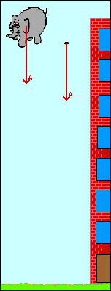
LEBIH JAUH TENTANG GAYA
Gaya F adalah besaran vektor, karena itu mempunyai besar dan arah serta memenuhi aturan-aturan operasi vektor. Satuan untuk gaya adalah newton, dan disingkat dengan N.
Besar dan arah gaya bergantung kepada macam sistem dan lingkungan yang sedang ditinjau serta diungkapkan lewat hukum gaya. Hukum gaya ini mempunyai bentuk yang khas bagi sebuah sistem dan lingkungannya.
Misal:
Benda di dekat permukaan bumi : Gaya berat.
Benda diikat dengan tali : Tegangan tali .

Slide 15
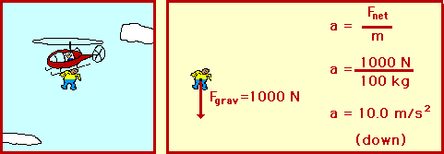
APLIKASI SISTEM GAYA

Slide 16
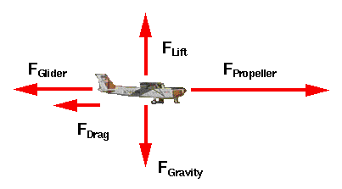





APLIKASI SISTEM GAYA
SISTEM PEDATI
SISTEM PESAWAT TERBANG
Gaya | Arah
F₁ = Gaya tarikan kuda | Ke depan
F₂ = Gaya dorongan lantai | Ke depan
F₃ = Gaya tarikan gerobak | Ke belakang
F₄ = Gaya gesekan | Ke belakang
Gaya | Arah
Gravity | Ke bawah
Lift | Ke atas
Air Drag | Ke belakang
Glider | Ke belakang
Propeller | Ke depan

Slide 17
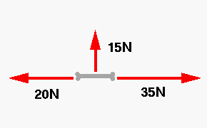
LATIHAN SOAL
Jika ada dua buah gaya atau lebih yang bekerja pada benda, bagaimana sistem tersebut bergerak?
Sebuah benda mendapat gaya sebesar 30 N, sehingga dalam waktu 6 detik kecepatannya menjadi 30 m/s dari keadaan diam. Berapa berat benda jika g = 10 m/s²?
Tiga ekor anjing berebut sepotong tulang. Satu menarik tulang tersebut kearah kiri dengan gaya 20N, Anjing kedua menarik ke kanan dengan gaya 35N dan yang terakhir menarik ke atas dengan gaya 15N. Berapah gaya resultan yang dialami tulang?

Slide 18
Trima kasih
megalove.weebly.com/uploads/6/3/0/
1/6301414/hukum_newton.ppt

